Slide 1



Олимпиады, конкурсы, соревнования, состязания и иные мероприятия, направленные на выявление учебных достижений
Факультет физической культуры спорта и туризма
МАРИЙСКИЙ
ГОСУДАРСТВЕННЫЙ
УНИВЕРСИТЕТ
Координатор образовательных испытаний – Бороухина Елена Витальевна, заместитель декана по учебной работе
https://marsu.ru/education/units/ffksit/

Slide 2

Список студенческих олимпиад, учитываемых в рейтинге университетов стран БРИКС, RAEX-100
МАРИЙСКИЙ
ГОСУДАРСТВЕННЫЙ
УНИВЕРСИТЕТ
Всероссийские | Сроки | Ответственные лица
Всероссийская олимпиада студентов «Я—профессионал» Физическая культура. Спорт | сентябрь-ноябрь 2025 (регистрация), ноябрь-декабрь 2025 (отборочный этап), февраль – апрель 2026 (заключительный этап) | Ямбаева Н.В., доцент кафедры теории и методики физической культуры, спорта и туризма

Slide 3
Список студенческих олимпиад, конкурсов, рекомендуемых для участия обучающихся
МАРИЙСКИЙ
ГОСУДАРСТВЕННЫЙ
УНИВЕРСИТЕТ
Международные | Сроки | Ответственные лица
Открытая международная студенческая онлайн олимпиада по Безопасности жизнедеятельности | октябрь-декабрь 2025 | Гаврилова М.Н., кандидат биологических наук, доцент кафедры физической культуры и безопасности жизнедеятельности
Всероссийские | Сроки | Ответственные лица
Всероссийская студенческая онлайн-олимпиада «Гигиенические основы физической культуры и спорта» | октябрь 2025 | Ямбаева Н.В., кандидат педагогических наук, доцент кафедры теории и методики физической культуры спорта и туризма Зейналова Д.М., преподаватель кафедры теории и методики физической культуры спорта и туризма
Всероссийский конкурс выпускных квалификационных работ в формате «Стартап как диплом» | март-июнь 2026 | Руководители ВКР

Slide 4
Список студенческих олимпиад, конкурсов, рекомендуемых для участия обучающихся
МАРИЙСКИЙ
ГОСУДАРСТВЕННЫЙ
УНИВЕРСИТЕТ
Внутривузовские | Сроки | Ответственные лица
История России Иностранный язык Философия Основы российской государственности Экономика Русский язык и культура речи Правоведение | февраль – май 2026 | Иванов А.Г., зав. кафедрой отечественной истории Беляева Т.Н., зав. кафедрой иноязычной речевой коммуникации Мамонтова М.С., заведующий кафедрой философии и социально-культурных технологий Лежнина Е.В., доцент кафедры всеобщей истории Карташова Е.П., зав. кафедрой русского языка и литературы Таныгина Е.А., зав. кафедрой экономики и маркетинга Мурзанов И.А., доцент кафедру теории и истории государства и права

Slide 5
Список студенческих соревнований, рекомендуемых для участия обучающихся
МАРИЙСКИЙ
ГОСУДАРСТВЕННЫЙ
УНИВЕРСИТЕТ
Внутривузовские | Сроки | Ответственные лица
Универ Лига Факультетов | I этап – ноябрь 2025 II и III этап – по назначению | Кузнецов Н.А., старший преподаватель кафедры теории и методики физической культуры, спорта и туризма
Всероссийские | Сроки | Ответственные лица
Лыжные гонки: «Хибинская гонка» Кубок России Всероссийские соревнования Кубок России Всероссийские соревнования «Красногорская гонка» III СпортмастерPRO-Кубок России среди вузов по футзалу | Ноябрь 2025 I этап – ноябрь - декабрь 2025г II этап – декабрь 2025г III этап – декабрь 2025г Декабрь 2025г V этап – декабрь 2025г Декабрь 2025г Декабрь 2025г | Кузнецов Н.А., старший преподаватель кафедры теории и методики физической культуры, спорта и туризма

Slide 6
Список студенческих соревнований, рекомендуемых для участия обучающихся
МАРИЙСКИЙ
ГОСУДАРСТВЕННЫЙ
УНИВЕРСИТЕТ
Республиканские | Сроки | Ответственные лица
Кубок Республики Марий Эл по волейболу среди мужчин, и женских команд Чемпионат Республики Марий Эл по баскетболу среди мужских команд | Октябрь – декабрь 2025г Март – апрель 2026г | Кузнецов Н.А., старший преподаватель кафедры теории и методики физической культуры, спорта и туризма
ПФО | Сроки | Ответственные лица
Чемпионат АСБ дивизион «Республика Татарстан» среди девушек Турнир ПФО по баскетболу 3х3 | Ноябрь 2025г. – март 2026г | Кузнецов Н.А., старший преподаватель кафедры теории и методики физической культуры, спорта и туризма

Slide 7
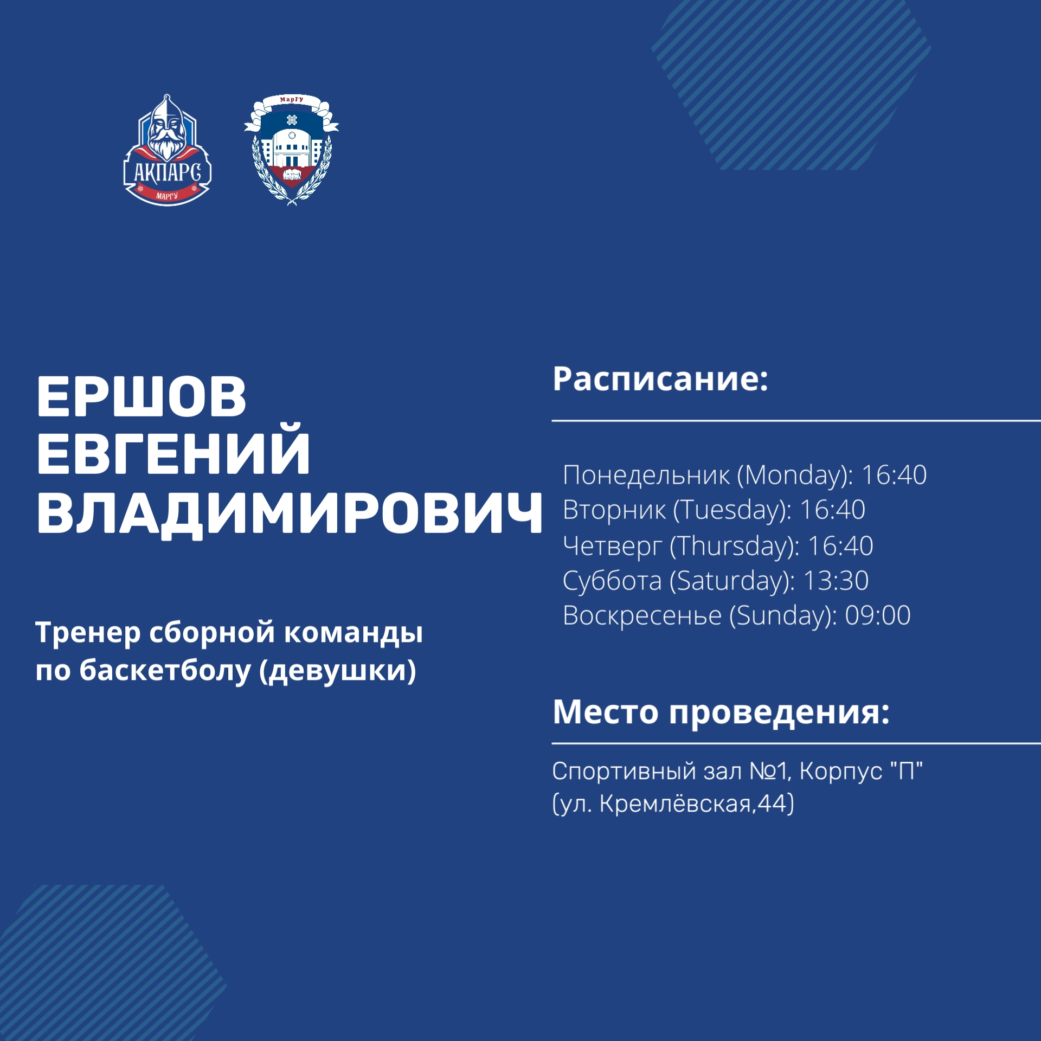






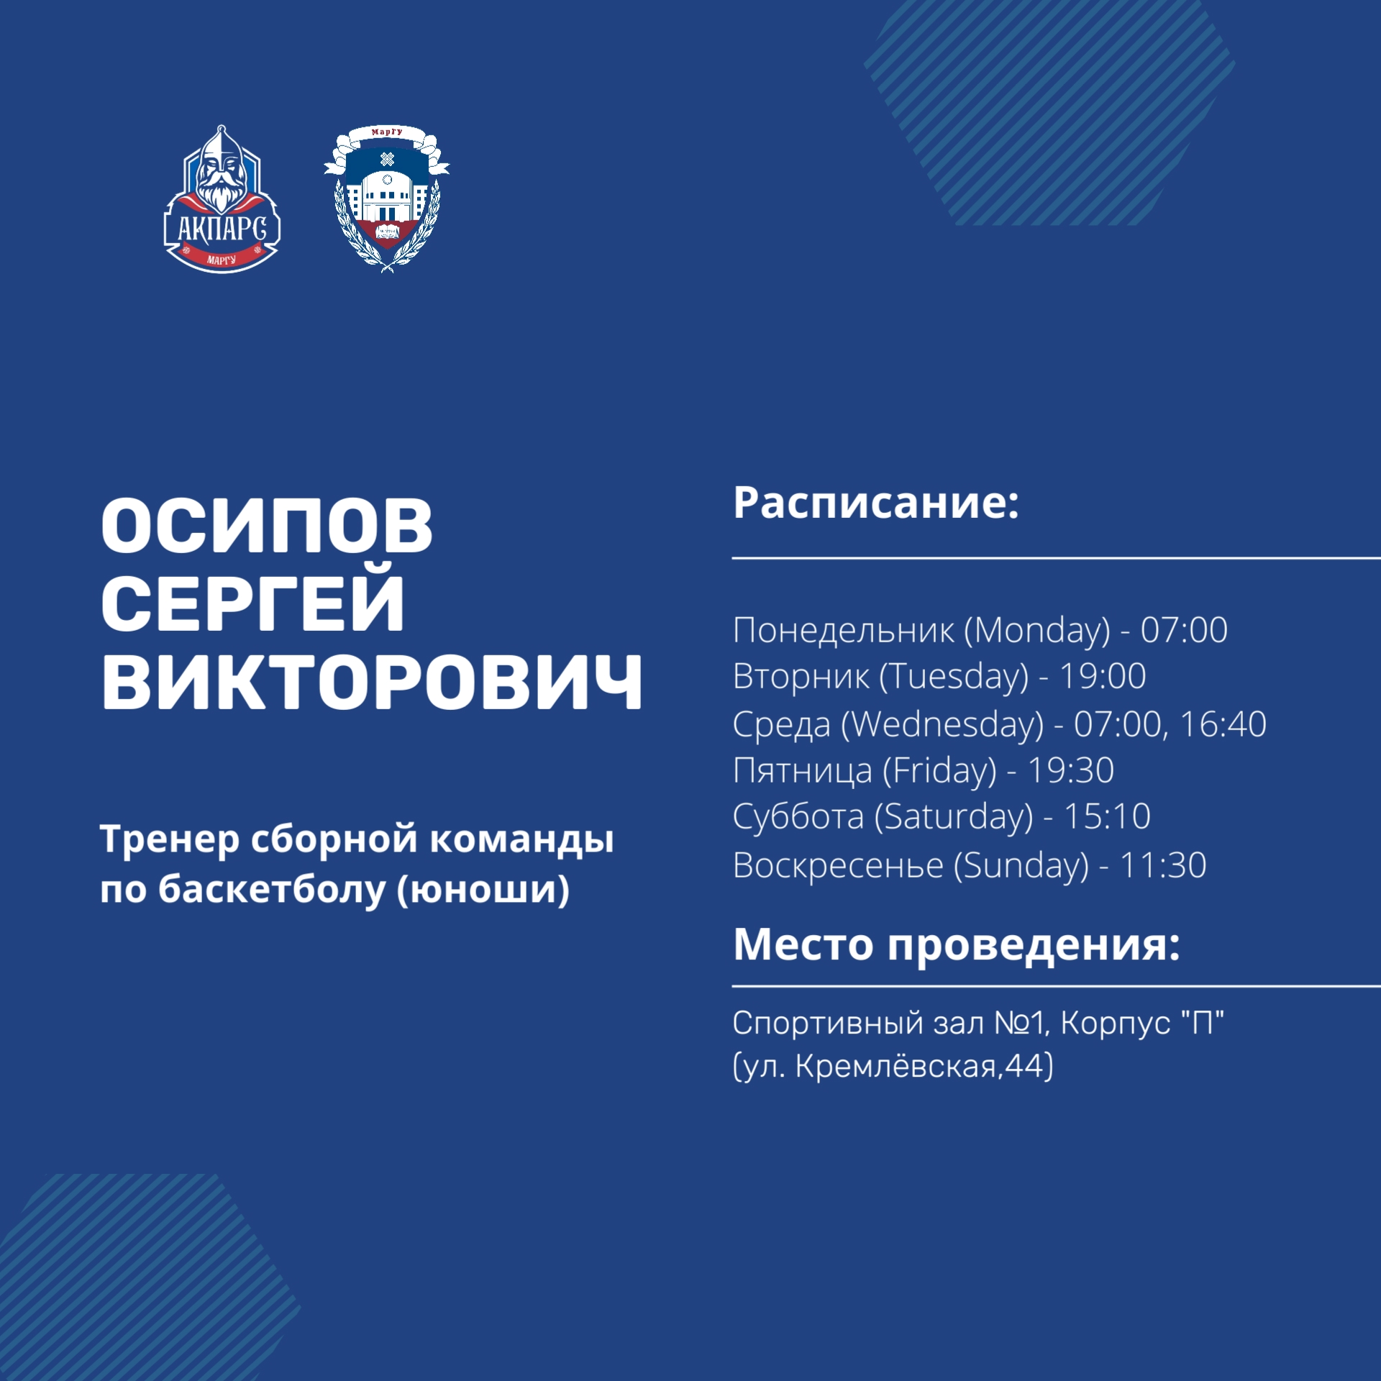
Спортивные секции

Slide 8








Спортивные секции

Slide 9





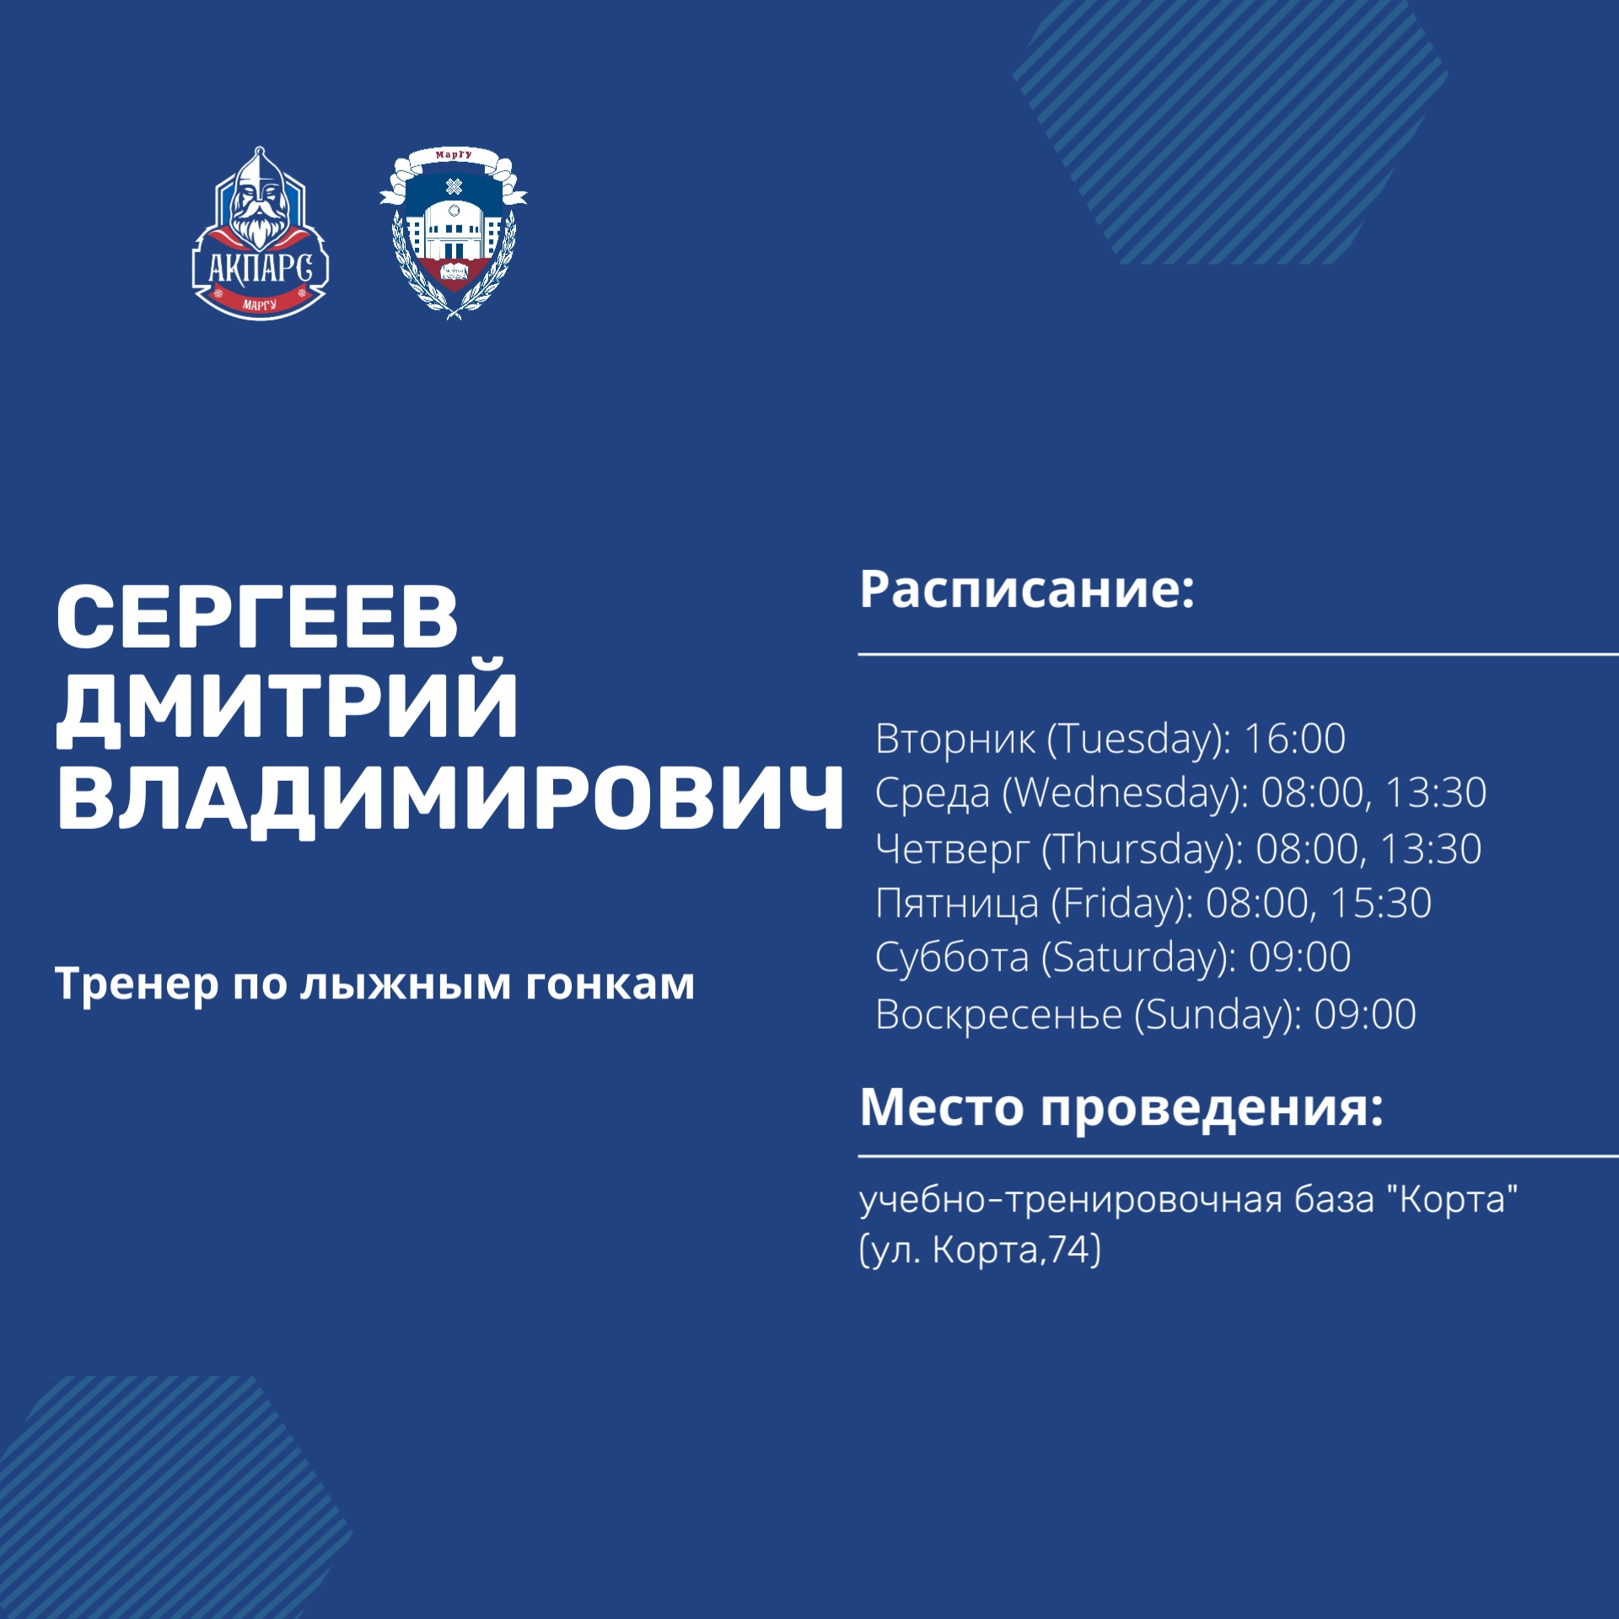
Спортивные секции

Slide 10

Победы студентов
МАРИЙСКИЙ
ГОСУДАРСТВЕННЫЙ
УНИВЕРСИТЕТ
Шишикина Анастасия Владимировна - III место в III Всероссийской олимпиаде по безопасности жизнедеятельности по разделу – «Чрезвычайные ситуации природного характера» .
Руководитель: Мухина С.А., к.б.н., доцент
Организация проведения: Липецк, Липецкая региональная Физкультурно-Спортивная Общественная организация "Буревестник".
25 января 2025
Абрамова Ангелина Алексеевна - III место в III Всероссийской олимпиаде по безопасности жизнедеятельности по разделу – «Чрезвычайные ситуации природного характера» .
Руководитель - Гаврилова М.Н., к.б.н., доцент.
Организация проведения: Липецк, Липецкая региональная Физкультурно-Спортивная Общественная организация "Буревестник".
25 января 2025
Сотникова Алена Васильевна - III место в III Всероссийской олимпиаде по безопасности жизнедеятельности по разделу – «Чрезвычайные ситуации природного характера» .
Руководитель - Полозова О.В.
Организация проведения: Липецк, Липецкая региональная Физкультурно-Спортивная Общественная организация "Буревестник".
25 января 2025
Могилева Екатерина Сергеевна - II место в III Всероссийской олимпиаде по безопасности жизнедеятельности по разделу – «Чрезвычайные ситуации природного характера»
Руководитель - Зимина И.С.
Организация проведения: Липецк, Липецкая региональная Физкультурно-Спортивная Общественная организация "Буревестник".
25 января 2025

Slide 11

Победы студентов
МАРИЙСКИЙ
ГОСУДАРСТВЕННЫЙ
УНИВЕРСИТЕТ
Сотникова Алена Васильевна - Диплом III степени в Республиканской студенческой олимпиаде по безопасности жизнедеятельности (посвященной Году защитника Отечества)
Организация проведения: ФГБОУ ВО Йошкар-Ола, «Марийский государственный университет»
31 марта 2025 г
Березникова К.В., РК-32
Ганеева Р.Р., ФО-21
Конаков В.В., ФО-21
Смирнова А.А., РК-32
Федорова А.М., АТИ, ВТ-21
Суркова Л.А., ЭФ, ЭК-32
Борисов М. Р., ФО-21
Конкин А.В., ФО-11
Лебедева Э.В., РК-12
Костина М.С., РК-12
Копарова А.Р., РК-12
Всероссийские соревнования по оказанию первой помощи и психологической поддержки «Человеческий фактор» - 3 место
Организация проведения: г. Йошкар-Ола ГУ МЧС России по РМЭ
12 марта 2025
1 место – команда Акпарс МарГУ, Турнир ПФО по баскетболу 3х3
11 апреля 2025г
2 место - команда Акпарс МарГУ, Чемпионат Республики Марий Эл по баскетболу среди мужских команд
11-12 мая 2025г

Slide 12

